Slide 1
C언어 튜터링

Slide 2
void 포인터

Slide 3
목차
연습문제 복습
데이터를 관리하는 방법
단순히 변수만 사용하기
배열 사용하기
구조체 사용하기
구조체의 정의와 선언하기
구조체와 typedef 조합하기
구조체의 사용하기
배열처럼 초기화하기
구조체 변수 사용하기
구조체 배열 사용하기
구조체 포인터 사용하기
구조체 멤버 정렬

Slide 4
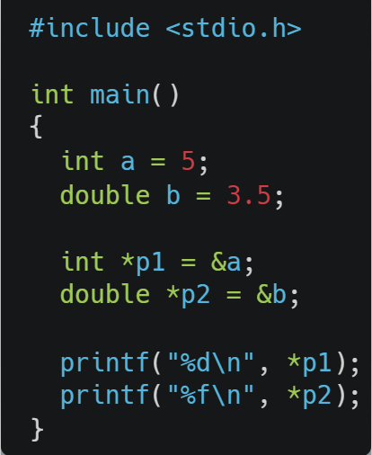
포인터 복습
p1
a
100
5
&a
101
102
103
p2
b
200
3.5
&b
201
202
203
204
205
206
207

Slide 5

포인터 복습
아하! 자료형의 크기가 같으면 어느 주소까지 읽어야 하는지 알 수 있기에 역참조가 가능하구나~
p1
a
100
5
&a
101
102
103
p2
b
200
3.5
&b
201
202
203
204
205
206
207

Slide 6
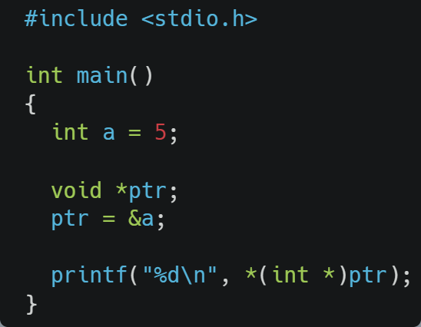
void 포인터
ptr
a
100
5
&a
101
102
103
printf("%d\n", *ptr)로는 역참조가 불가능하다.
역참조가 불가능한 이유는 자료형을 모르기 때문이다.
하지만 *(int *)ptr로 형변환을 하면 어느 주소까지 읽어야 할지 알 수 있기 때문에 역참조가 가능하다.

Slide 7
END

